Slide 1



Seu plantio sob controle.
Seu plantio sob controle.
Seu plantio sob controle.

Slide 2



Conheça a equipe
Alex Silva
Vittor pavanelli
JULIA DURAN
PEDRO HENRIQUE MENDONÇA​​
Guilherme Victorino

Slide 3

O negócio
A SojaTECH é uma empresa de tecnologia especializada em soluções para o plantio de soja. Nossa missão é proporcionar ao produtor um aumento significativo na produtividade das suas safras, diminuindo ao máximo as perdas relacionadas a fatores climáticos.

Slide 4

problema
Umidade no solo
Mudanças climáticas
A umidade ideal para solos argilosos é de 60% a 70%, e para solos arenosos de 60% a 80%
Temperatura global pode subir de 1,5°C a 2°C neste século
Temperatura da soja
Econômica
Temperaturas muito baixa ou muito elevada impossibilitam uma germinação saudável
Os produtores tendem a sofrer cada vez maiores perdas econômicas em razão das mudanças climáticas

Slide 5

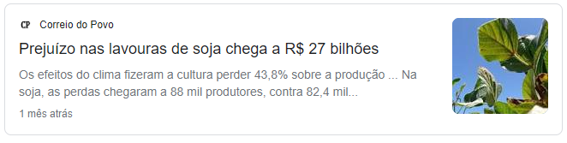



Slide 6
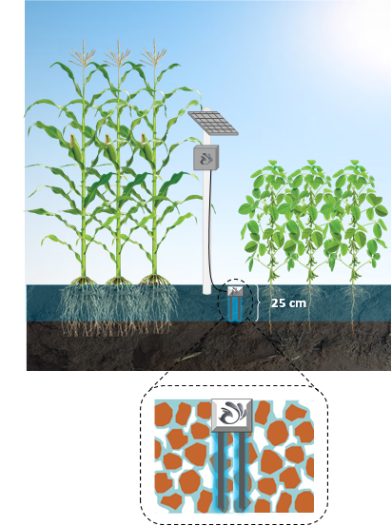
solução
Sensores
Público-alvo
Dados provindos dos sensores encaminhados para a página de login do usuário - Website
Produtores de soja de pequeno ou grande porte no Brasil
Economia de custos
Fácil de usar
Reduza perdas com as informações dos sensores
Um produto simples que fornece aos clientes as informações necessárias do plantio

Slide 7

DIAGRAMA DE VISÃO DE NEGÓCIO

Slide 8












Você simula no site a sua necessidade pela solução
Elaboramos uma proposta com base na sua necessidade
Você paga pelos sensores e pela utilização do site
Instalamos os sensores na local da plantação
Agora você pode monitorar e adequar ambiente do seu plantio!
Disponibilizamos os dados de umidade e temperatura no site

Slide 9
PROTÓTIPO DO WEBSITE

Slide 10


Slide 11
SIMULADOR
FINANCEIRO

Slide 12

Estratégia de crescimento
Como dimensionaremos no futuro
janeiro de 2023
Criar o sistema SojaTECH em dispositivos mobiles.
dezembro de 2023
Expansão do projeto para outros tipos de grãos (ex: trigo, café, etc).
junho de 2025
Expansão para toda a América do Sul.

Slide 13

Obrigado!
Seu plantio sob controle.
SojaTech
206-555-0146​
SOJATECH@gmail.com​
www.SojaTech.com

